Slide 1
第十五章
量子物理

Slide 2
开尔文在迎接20世纪的新年献词：
“19世纪已将物理学大厦全部建成，今后物理学家的任务就是修饰完善这所大厦”
“在物理学晴朗的天空远处，还有两朵小小的令人不安的乌云”
经典物理的理论遇到了困难和挑战！
量子力学相 对 论
现代物理的理论基础

Slide 3
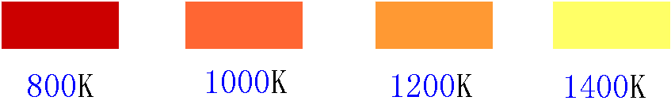
* 学习思路：
实验现象→经典理论的困难→新的理论（假设）
15－1、黑体辐射 普朗克量子假设
1．热辐射现象：任何温度下，由于原子、分子运动而产生电磁辐射的现象。
固体在温度升高时颜色的变化

Slide 4
2．描述热辐射的两个物理量
单色辐出度： （ ）：
单位：
单位：
辐出度（T）:

Slide 5
3.单色吸收比
在波长 到
范围内吸收的能量与入射的能量之比.
单色吸收比α_{λ}(T ) ：
入射
吸收
反射
透射

Slide 6
4．研究（绝对）黑体辐射的重要性
基尔霍夫定律:任何物体的单色辐射度和单色吸收率之比等于同一温度绝对黑体的单色辐射出射度

Slide 7
实验表明 辐射能力越强的物体，其吸收能力也越强.

Slide 8
5．黑体辐射的研究
测量黑体辐射出射度实验装置
小孔
平行光管
会聚透镜
空腔
棱镜
热电偶

Slide 9
黑体辐射定律
（1）斯特藩——玻耳兹曼定律
2）维恩位移定律(1911)

Slide 10
例1：实验测得太阳 ，若把太阳作为黑体，试估计（1）太阳表面温度；（2）太阳每单位表面上所发射的功率;(3)地球表面温度 (吸收太阳能66%).

Slide 11
经典理论的困难
瑞利—金斯公式
当 ，出现“紫外灾难”（ ）
维恩公式

Slide 12
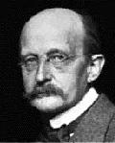
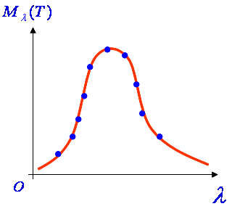
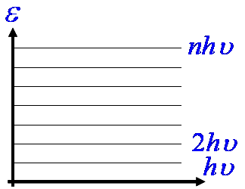
5．普朗克量子假设

Slide 13
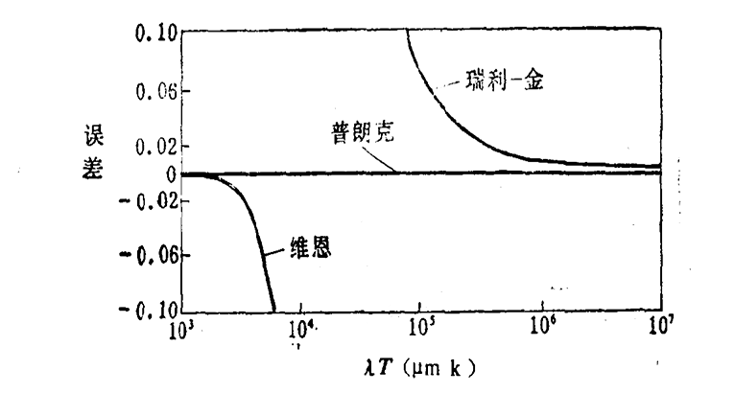

Slide 14
讨论：（1）理论结果
与实验结果相符
（2）“量子”的概念
量子（化）：微观世界的一个特殊概念，按某种规律取分立值的物理量
如：电荷量子（化）
能量量子（化）

Slide 15
（3）普朗克假设的重大意义
① 与经典理论有本质的不同（连续—分立能级）
② 微观世界运动有着不同的属性和规律（1900年12月14日——量子论的诞生）
例2：m=0.3kg 物体，悬挂于 的弹簧上，若振幅 ，由于有摩擦等耗散能量求（1）能量减少是连续的还是不连续的（2）计算该弹簧振子最初的量子数
解：该振子频率

Slide 16
（1）
（2）量子数
在 能量范围内，可视能量是连续的，不显示“分立”，也就是不必考虑其不连续性！

Slide 17
例3 设有一音叉尖端的质量为0.050kg ，将其频率调到 ，振幅 . 求
（1）尖端振动的量子数；
（2）当量子数由 增加到 时，振幅的变化是多少？
解（1）
基元能量

Slide 18
（2）
在宏观范围内，能量量子化的效应是极不明显的，即宏观物体的能量完全可视作是连续的.

Slide 19
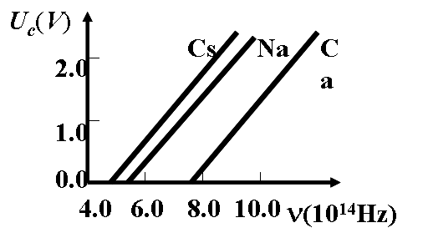
15－2、光电效应、光的波粒二象性
1．实验规律
A
V
(a) 光电子的最大初动能为与入射光强无关
(b) 红限频率ν ₀
(c) 光电效应是瞬时发生的----驰豫时间不超过10⁻⁹s

Slide 20

2．爱因斯坦的光量子假想
由此得爱因斯坦方程
式中 为逸出功， 为电子从表面上逸出时初动能
3．光的波粒二象性
所以两者关系为

Slide 21
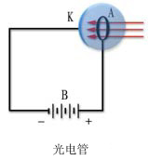
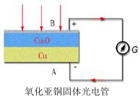
真空光电管
K为阴极，内表面涂有感光层（外光电效应）。A 为阳极，呈圆环形。光照在阴极上，电路里有电流通过。饱和电流与入射光强度有严格比例关系。所以灵敏度高。可用于测量，记录光通量。可把光信号转换成电信号。
这种光电效应发生在物体表面层，使光电子逸出体外，所以称为外光电效应。
半导体光电管
当光线通过薄膜B入射到Cu₂O层上时 ，线路中就有电流沿箭头方向流动 ， 但原子释放的电子仍留在物质内（内光电效应）。

Slide 22
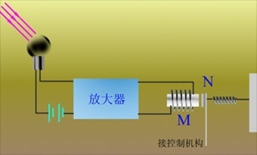
利用光电管制成的光控制电器，可以用于自动控制，如自动计数、自动报警、自动跟踪等等，右上图是光控继电器的示意图，它的工作原理是：当光照在光电管上时，光电管电路中产生电光流，经过放大器放大，使电磁铁M磁化，而把衔铁N吸住，当光电管上没有光照时，光电管电路中没有电流，电磁铁M就自动控制，利用光电效应还可测量一些转动物体的转速。

Slide 23
15－3、康普顿效应(1927)
（相对强度）
（波长）

Slide 24
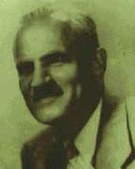
1．在x射线散射中除了有原波长射线外，还有比原波长较长的射线，这种波长改变的散射，称为康普顿效应。
2．实验及其结果
光强I(λ₀)与靶的核电荷数Z成正比；光强I(λ)与靶的核电荷数Z成反比。
3．经典理论的困难
经典电磁波理论→受迫振动→频率（波长）相同

Slide 25
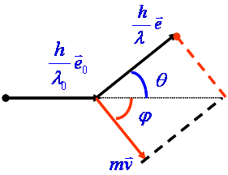
4．光子学说的解释(定性)：
定量 （能量）（动量）
碰撞前
碰撞后

Slide 26

所以由能量守恒得
动量守恒
解得：
其中
讨论：
（1）解释散射现象（2）改变量 很小，只有对入射光的波长 很小（短波）情况下才能观察到.

Slide 27
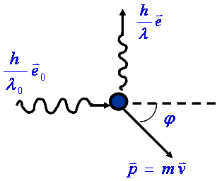
例4：波长为 的 射线，其散射角 ，求（1）波长改变 ；（2）反冲电子能量 （3）反冲电子动量
解：
（1）
（2）反冲电子能量
由能量守恒：

Slide 28
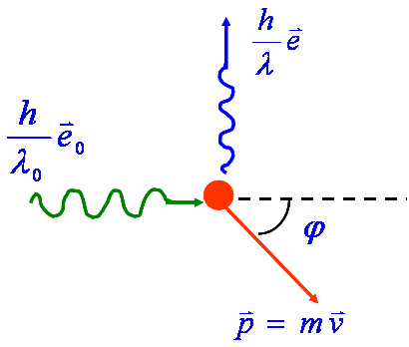
（3）反冲动量
由动量守恒（图示）

Slide 29
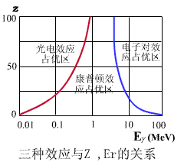
1.对于低能g射线和原子序数高的物质光电效应为主；
2.对于中能g射线和原子序数低的物质，康普顿效应为主；
3.对于高能g射线和原子序数高的物质，电子对效应为主。

Slide 30
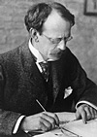
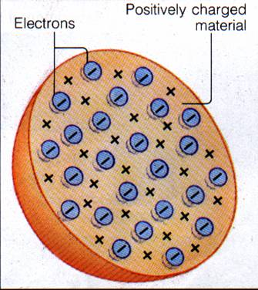
15－4、氢原子的玻尔理论
Thomson，Joseph John约瑟夫·约翰·汤姆逊（1856～1940年）。英国物理学家。世界著名的卡文迪什研究所所长。1891年用法拉第管开始了原子核结构的理论研究。他研究了阴极射线在磁场和电场中的偏转，测定了e/m的比值（电子的电荷与质量之比），结果他从实验上发现了电子的存在。1906年他因在气体导电研究方面的成就获得了诺贝尔物理学奖。

Slide 31
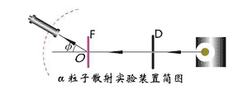
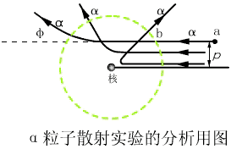
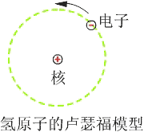
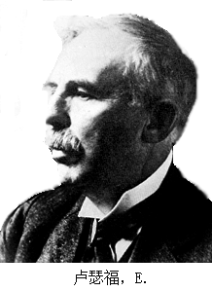
The Nobel Prize in Chemistry 1908
Ernest Rutherford
1871—1937

Slide 32
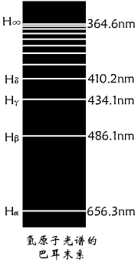
1 氢原子光谱的规律性

Slide 33
1885 年瑞士数学家巴耳末发现氢原子光谱可见光部分的规律
1890 年瑞典物理学家里德伯给出氢原子光谱公式
波数
里德伯常量

Slide 34
紫外
莱曼系
可见光
巴尔末系
帕邢系
布拉开系
红外
普丰德系
汉弗莱系

Slide 35
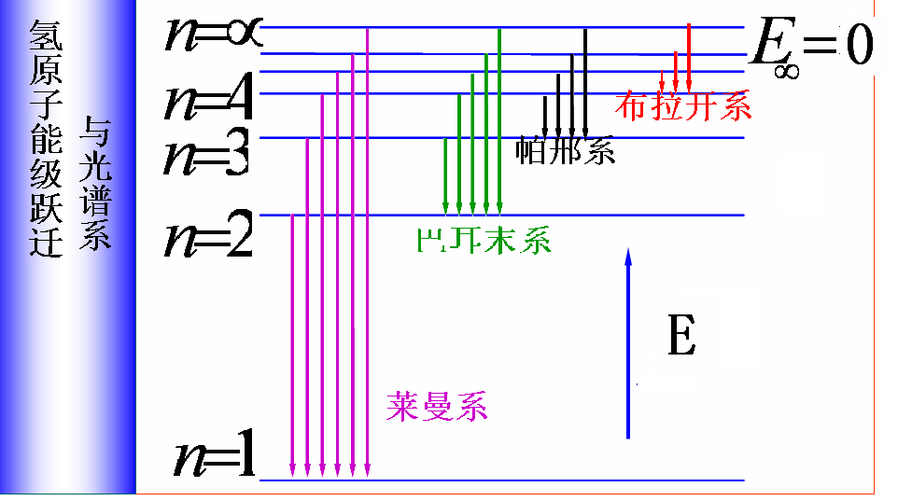

Slide 36
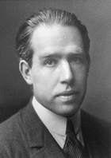
2 氢原子的玻尔理论
（1）经典核模型的困难
+
由于原子总能量减小，电子
+
将逐渐的接近原子核而后相遇，原子不稳定 .

Slide 37
（2）玻尔的三个假设
假设一 电子在原子中，可以在一些特定的轨道上运动而不辐射电磁波，这时原子处于稳定状态（定态），并具有一定的能量.
假设二 电子以速度 在半径为 的圆周上绕核运动时，只有电子的角动量 等于 的整数倍的那些轨道是稳定的 .
主量子数
量子化条件
假设三 当原子从高能量 的定态跃迁到低能量
的定态时，要发射频率为 的光子.
频率条件

Slide 38
氢原子能级公式
由牛顿定律
由假设 2 量子化条件
, 玻尔半径
第n轨道电子总能量

Slide 39
自由态
氢原子能级图
激发态
基态能量
（电离能）
激发态能量
基态

Slide 40
玻尔理论对氢原子光谱的解释
（里德伯常量）
氢原子能级跃迁
布拉开系
与光谱系
帕邢系
巴耳末系
莱曼系

Slide 41
四 氢原子玻尔理论的意义和困难
（1）正确地指出原子能级的存在（原子能量量子化）；
（2）正确地指出定态和角动量量子化的概念；
（3）正确的解释了氢原子及类氢离子光谱；
（4）无法解释比氢原子更复杂的原子；
（5）把微观粒子的运动视为有确定的轨道是不正确的；
（6）是半经典半量子理论，存在逻辑上的缺点，即把
微观粒子看成是遵守经典力学的质点，同时，又
赋予它们量子化的特征 .

Slide 42
例题1 :求氢原子的电离能，即把电子从n=1的轨道移到离原子核无限远处（ n→∝ ）时氢原子变成为氢离子所需的功。
问题: 玻尔的氢原子理论有几个基本假设？

Slide 43
1914 年弗兰克 — 赫兹从实验上证实了原子存在分立的能级，1925 年他们因此而获物理学诺贝尔奖 .
弗兰克 — 赫兹实验装置
低压水银蒸汽
灯丝
栅极
板极
-
+
0 5 10 15
-
+
-
+
+
-
板极电流和加速电压之间的关系

Slide 44
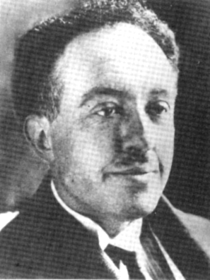
15－6、德布罗意波、实物粒子的波粒二象性
一、德布罗意提出：“整个世纪以来，在光学上，比起波动的研究方面来说，是过于忽视了粒子的研究方面，在物质粒子理论上，是否发生了相反的错误呢？是不是我们把关于‘粒子’的图象想得太多，而过分地忽视了波的图象”-----对称性、或逆向思维。
假设：“一切实物粒子都具有波粒二象性”

Slide 45
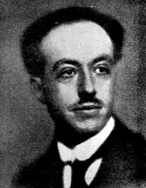
德布罗意获1929年诺贝尔物理奖
其实,德布罗意波
是他在他的博士论文
“量子理论的研究”中提出来的.
年轻,是科学家的优势!

Slide 46
所以实物粒子波长为
（德布罗意波，物质波）
自由粒子有动能E和动量p
德布罗意指出:
用电子在晶体上的衍射实验
可以实验证明物质波的存在

Slide 47
二、实验验证
(1 ) 戴维孙 — 革末电子衍射实验（1927年）
电子枪
K
检测器
电子束
散射线
35 54 75
M
当散射角 时
电流与加速电压曲线
电子被镍晶体衍射实验

Slide 48
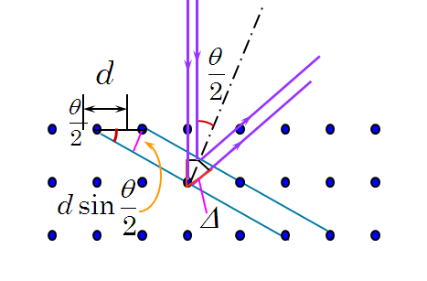

Slide 49
汤姆逊（G.P.Thomson）实验（1927）
电子通过金薄膜的衍射实验
戴维逊、汤姆逊共获1937年
诺贝尔物理奖

Slide 50
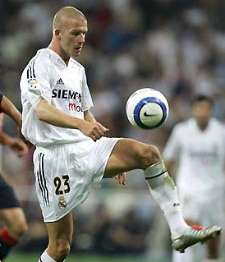
1961年，德国的约恩孙做了电子的多缝衍射试验
后来实验又验证了：质子、中子和原子、分子等实物粒子都具有波动性，并都满足德布罗意关系。
一切实物粒子都有波动性
★ 子弹、足球有没有波动性呢？
第十五章 量子论初步

Slide 51
例5(a)小球 ， 其波长为多少?
(b)若一 粒子
，
(c)一电子经 加速后的波长 ?
(c)

Slide 52
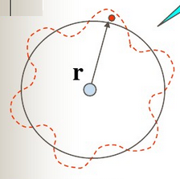
例6 从德布罗意波导出氢原子波尔理论中角动量量子化条件.
解 两端固定的弦，若其长度等于波长则可形成稳定的驻波.
将弦弯曲成圆时
电子绕核运动其德布罗意波长为
角动量量子化条件

Slide 53
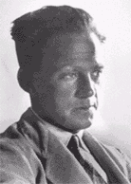
15-7、不确定关系
1．问题：对具有波粒二象性的粒子如何研究其运动？用什么物理量来确定其运动？
2．不确定关系

Slide 54

用电子衍射说明不确定关系
电子经过缝时的位置不确定 .
x 方向动量不确定
电子的单缝衍射实验
一级最小衍射角
考虑衍射次级有

Slide 55
海森伯于 1927 年提出不确定原理
对于微观粒子不能同时用确定的位置和确定的动量来描述 .
.能量与时间的不确定性关系
能级自然宽度和寿命
设体系处于某能量状态的寿命为
则该状态能量的不确定程度ΔΕ（能级自然宽度)

Slide 56
物理意义
1） 微观粒子同一方向上的坐标与动量不可同时准确测量,它们的精度存在一个终极的不可逾越的限制 .
2） 不确定的根源是“波粒二象性”这是自然界的根本属性 .
3）对宏观粒子，因 h 很小，所以 可视为位置和动量能同时准确测量 .

Slide 57
例 7 一颗质量为10 g 的子弹，具有 的速率 . 若其动量的不确定范围为动量的 (这在宏观范围是十分精确的 ) , 则该子弹位置的不确定量范围为多大?
解 子弹的动量
动量的不确定范围
位置的不确定量范围

Slide 58
例8 原子中电子运动不存在“轨道”
分析:
原子线度 Δ r ∼ 10 ⁻¹⁰ m
若电子E_{k} = 10eV 则
由不确定关系有
轨道概念不适用!
代之以电子云概念

Slide 59
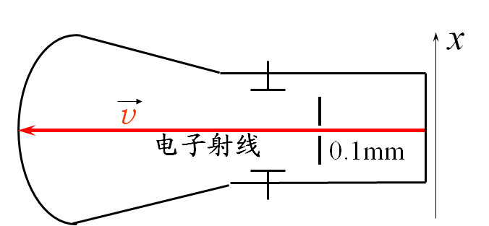
例9 给您以启示:
什么条件下可以使用轨道的概念
如电子在示波管中的运动
加速电压U=10²V
电子准直直径为0.1mm
即 Δx = 0.0001 m

Slide 60
分析: 由
<<
电子的横向弥散可以忽略 轨道有意义
宏观现象中
可看成经典粒子 从而可使用轨道概念

Slide 61
结论：
（１）经典物理的局限性和适用范围
（２）经典理论，量子理论之间的一个“判据”
问题 1 试述微观粒子的波粒二象性，为什么我们在日常生活中没有觉察到物质的波动性？
问题2 什么叫不确定关系？在什么情况下，微观粒子可近似地认为作轨道运动？
问题3 设粒子位置x的不准确量等于它的德布罗意波长，求证：此粒子速率v的不确定量 。

Slide 62
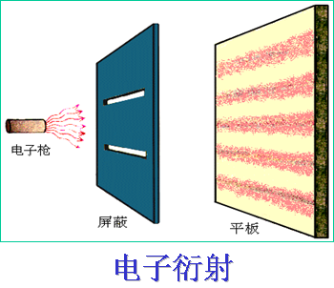
15-8、量子力学简介
1．波函数：描述微观粒子的运动状态的物理量
波函数物理意义

Slide 63
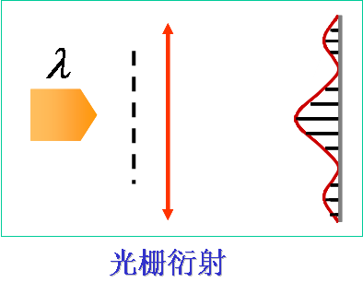
类 比
I 大处 到达光子数多
电子到达该处概率大
I 小处 到达光子数少
电子到达该处概率小
I = 0 无光子到达
电子到达该处概率为零

Slide 64
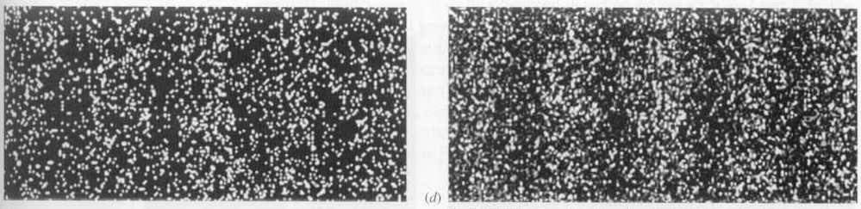
单电子双缝实验
现代实验技术可以做到一次一个电子通过缝
3000
20000
70000
随着电子数目的增多
在屏上逐渐形成了衍射图样
说明 “一个电子”就具有的波动性

Slide 65
几点说明
(a) 波函数本身没有意义，只有其二次方才有意义（统计意义）
(b) 称为概率密度，粒子出现在某点附近处单位体积元中的概率
(c) 归一化条件 由上知，在某点附近体积元 中，粒子出现的概率为
则有：
(d). 标准条件
满足 : 归一化 连续 单值 有界(p.367)

Slide 66
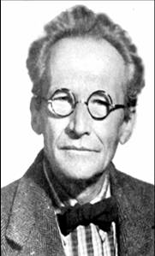
2. 薛定谔方程：微观粒子所遵循的运动方程
（1）可以得到一维自由粒子含时的薛定谔方程
（１）
Erwin Schrödinger
1887—1961

Slide 67
（2）若粒子在势场 中，可得
（２）
（3）若微观粒子的坐标函数与时间无关，将式
写成

Slide 68

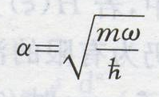
例10 一维谐振子

Slide 69
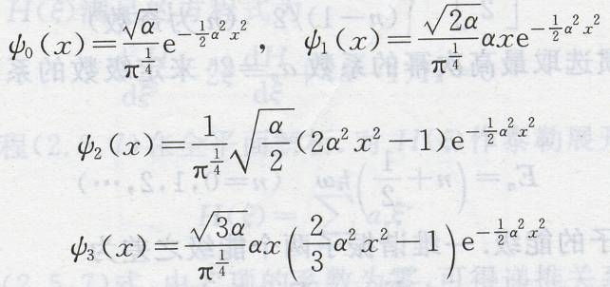

Slide 70
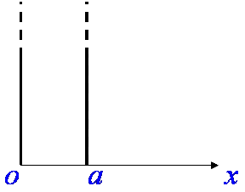
例11、一维无限深方势阱问题（电子在金属中的运动）
已知：
求波函数 及其它
从量子力学来看问题如何呢？
由定态方程知：阱外
阱内

Slide 71
令
所以
其解为
由边界条件：
又由边界条件
A不可为零！
所以

Slide 72
再由归一化条件确定A
即

Slide 73
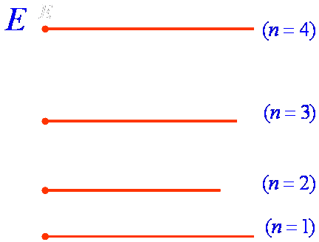
讨论：（1）粒子能量不能连续取任意值，只能取分立值——能量量正化
因为
所以
粒子最小能量等于零
（2）粒子的概率密度

Slide 74
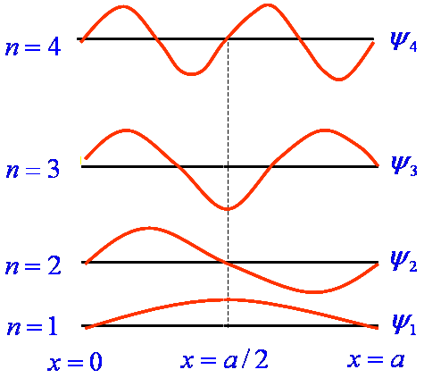
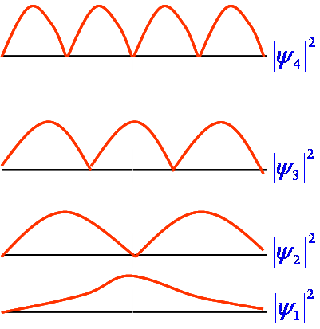
图示，粒子在势阱中各处概率密度分布，可知
在 时粒子分布不均匀

Slide 75
（4）对应原理
ⅰ．在 时粒子在势阱中概率各处相同。
ⅱ．势阱中两相邻能级差为
当ｎ很大时
这时能量量子化效应不显著，可以认为能量是连续的

Slide 76
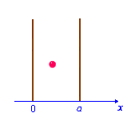
模型：金属中的自由电子运动
金属中的电子在构成金属骨架的晶体点阵之间运动时，要受到点阵上正离子的作用力，这种作用力可用两者相互作用的势能 表征。电子在这个有势力场中运动时，通常并不能自发地挣脱出金属表面，这表明在金属内的电子运动到表面上时，它的总能量（动能和势能）远小于表面处的势能，因而受到阻挡。因此，我们对金属中的电子运动有时可以作这样的简化处理，即认为：如果没有外界影响（如外电场、光照等），电子好似被无限高的势能“壁”禁囿于金属内，并在一维势力场作用下运动着，这个抽象出来的计算模型，称为一维无限深方形势阱，简称一维方势阱。

Slide 77
例题12：在阱宽为a 的无限深势阱中,一个粒子的状态为
若粒子处于n＝1的状态，它在0~a/4区间的概率是多少?
0.09

Slide 78
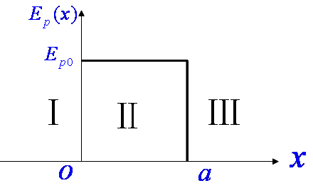
例13、一维方势垒，隧道效应 粒子势能分布

Slide 79
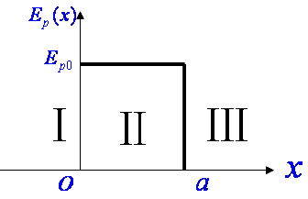
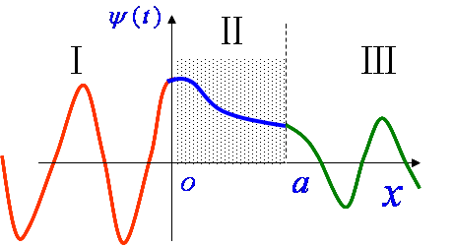
写出定态薛定谔方程：
区域Ⅰ
区域Ⅱ
区域Ⅲ
可以解得 这表明
（1）在区域Ⅰ除入射波外，有反射波；

Slide 80

（2）在区域Ⅱ，即使当粒子能量 时，波函数 仍出现，粒子有一定概率处于Ⅱ区
（3）区域Ⅲ中，即使 ，仍有波函数 ，表示粒子穿透势垒进入区域Ⅲ——隧道效应。
重大意义：隧道效应→STM（扫描隧道显微镜）→纳米科学，生命科学。
其分辨率可达原子水平，即观察到原子级的图像。在生物学中，可观察大分子和生物膜的分子结构。

Slide 81
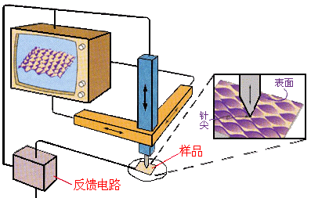
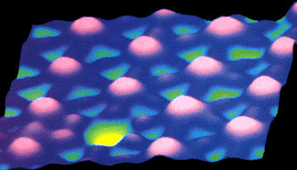
扫描隧道显微镜
隧道电流I与样品和针尖间距离S的关系
48个Fe原子形成“量子围栏”，围栏中的电子形成驻波.
这是吸附在铂单晶表面上的碘原子3×3阵列stm图象

